Slide 1
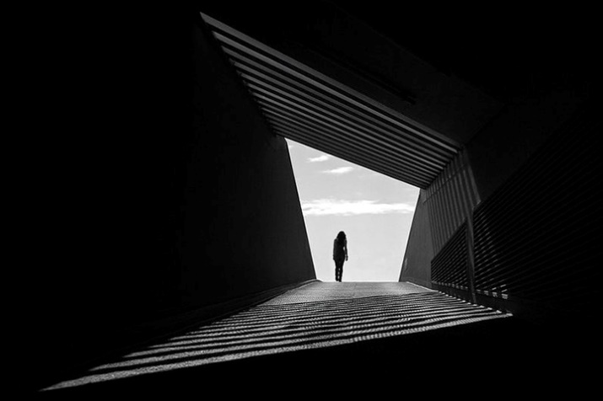

Slide 2
UYGULAMA
Kişisel sunum dosyalarının hazırlanmaya başlanması
Amacına uygun program kullanımı ve Masaüstü Yayımcılık bilgilerinin verilmesi.
Adobe Indesign
Photoshop
Not: Portfolyolar dijital ortamda değerlendirilecektir. Bağlantı linki verilmelidir.

